Slide 1



NOVIEMBRE 2025
Alcalá de Henares
Notes:
Hola a todos y bienvenidos. Mi nombre es Pedro Vieira.

Slide 2


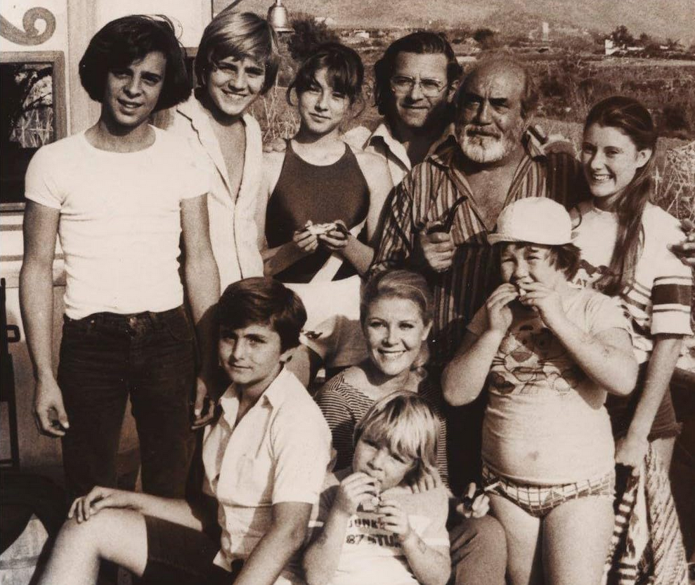

Notes:
Antes de empezar, una confesión:
Mi español viene de una fuente muy especial:
¡la serie “Verano Azul”!
Así que espero no cometer un gran delito lingüístico.

Slide 3
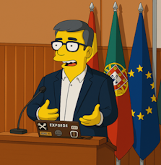
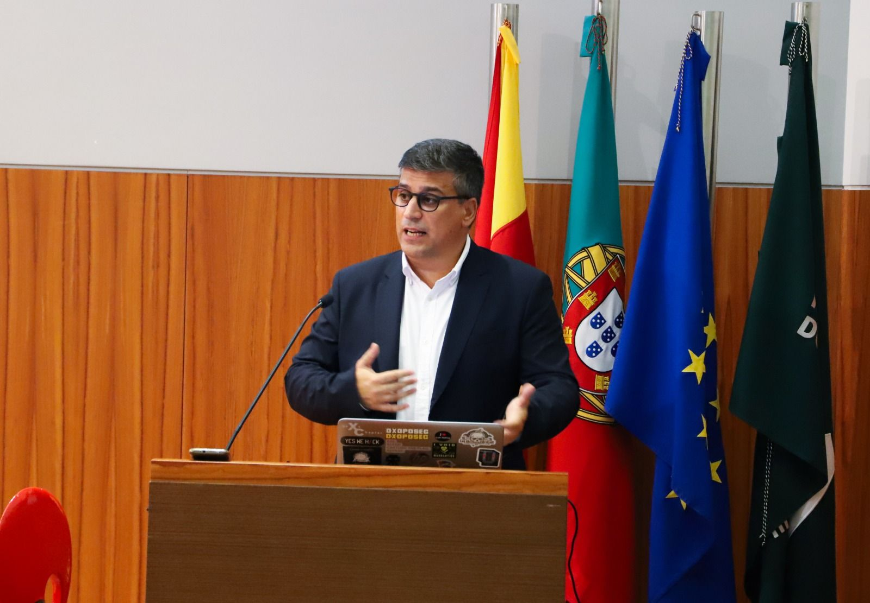
Quién soy?
👓 Pedro Vieira
🔐 Experto sénior en ciberseguridad
🐞 Gestión de vulnerabilidades
🔍 Pruebas de penetración
🕵️ Evangelista de OSINT
🎤 Orador y formador
Pedro Vieira
Notes:
Permítanme presentarme brevemente.
Soy Pedro Vieira, Ingeniero de Ciberseguridad, desarrollador full stack y especialista en OSINT.

Slide 4

Negocios Privados, Consecuencias Públicas
Cómo la Inteligencia de Fuentes Abiertas (OSINT)
derribó al Gobierno de Portugal
Resumen:
Esta charla describe una guía paso a paso para aprovechar la inteligencia de fuentes abiertas (OSINT) y descubrir la información pública que alimentó un escándalo que involucró a un primer ministro portugués y que finalmente condujo al colapso del gobierno.
Utilizando técnicas del mundo real, exploraremos cómo las transacciones comerciales privadas se convirtieron en una crisis pública, demostrando el poder de la OSINT para exponer conexiones ocultas.
Notes:
'Negocios Privados, Consecuencias Públicas’.
Hoy vamos a desgranar un caso de estudio muy potente que demuestra cómo la información que está ahí fuera, al alcance de cualquiera, puede llegar a tener unas consecuencias políticas de primer nivel.
Y la pregunta que va a guiar toda esta charla es precisamente esa, ¿cómo es posible que unos datos que están a la vista de todos puedan tener la fuerza suficiente como para provocar la caída de un gobierno entero?

Slide 5




Aviso Legal y Consideraciones Legales
Esta presentación es solo para fines educativos y de concienciación.
No es una declaración política.
Los usuarios deben verificar la legalidad de las herramientas de OSINT en su país.
Esta presentación no está relacionada con mi trabajo ni con mi empleador.
Notes:
Ahora, algunos puntos importantes.
Esta presentación tiene fines exclusivamente educativos y de concienciación. No es una declaración política.
Es crucial que cada uno de ustedes verifique la legalidad de las herramientas y métodos OSINT en su propio país.
Además, lo que presento aquí no está relacionado de ninguna manera con mi trabajo o mi empleador.

Slide 6
OSINT
Primer Ministro
Notes:
Nuestra agenda para hoy es simple: hablaremos de OSINT y luego aplicaremos estos conceptos al caso del Primer Ministro.

Slide 7

OSINT

Slide 8

OSINT
La inteligencia de fuentes abiertas (OSINT) consiste en la recopilación y el análisis de datos obtenidos de fuentes abiertas (fuentes públicas y de acceso público) para generar inteligencia procesable. (Wikipedia)
Recopilación de información de:
sitios web gubernamentales
motores de búsqueda (Google, etc.)
redes sociales (Facebook, etc.)
Mapas
…
Y luego extraer/relacionar/inferir nueva información con mayor valor/potencial
Notes:
A ver, ¿qué es exactamente el OSINT?
Pensemos en ello como el arte de ser un detectiva en la era digital.
Se trata de recopilar piezas de un puzzle que están esparcidas por internet a la vista de todos y unirlas para revelar una imagen completa que nadie había visto antes.
Y las herramientas no son nada del otro mundo.
Páginas web del gobierno, registros públicos, buscadores, archivos de empresas, incluso las redes sociales.
La magia no está tanto en las herramientas, sino en saber cómo tirar del hilo.

Slide 9
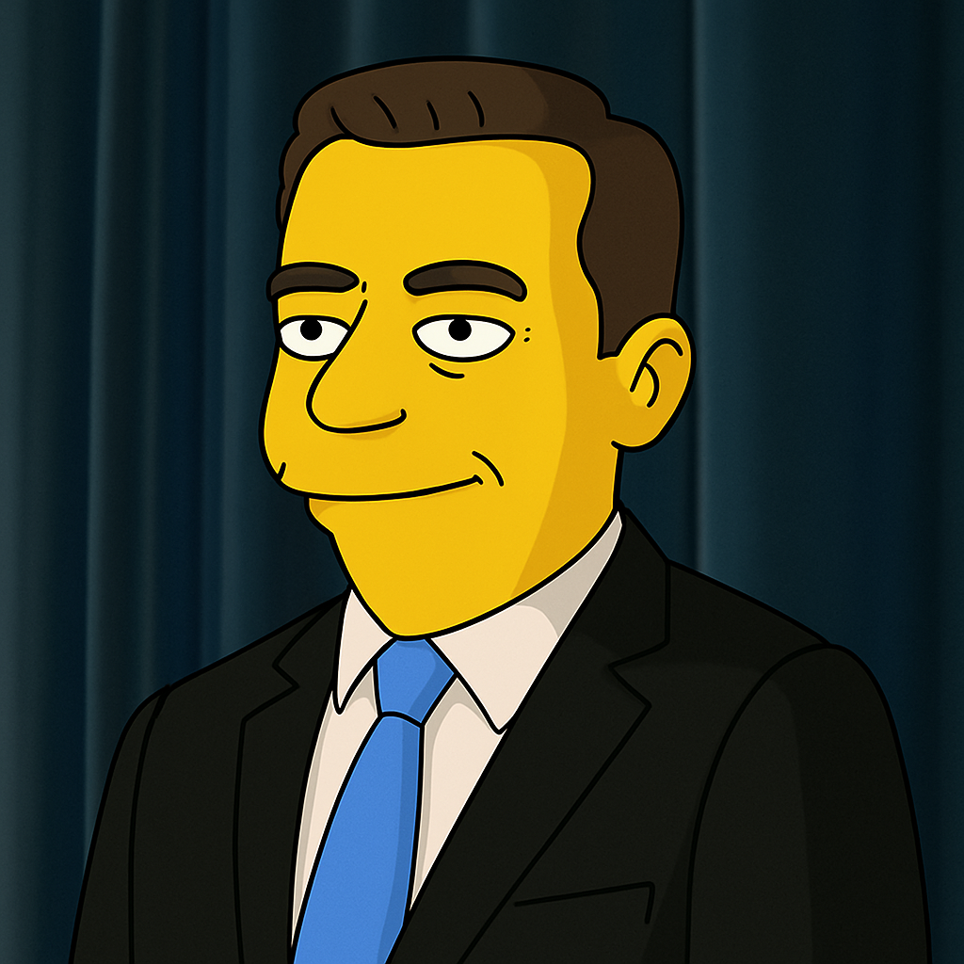
Primer Ministro
Notes:
Bueno, pues nuestro caso práctico nos lleva a Portugal y se centra en una figura política de altísimo nivel, el primer ministro, Luis Montenegro.

Slide 10

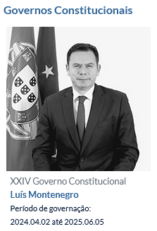
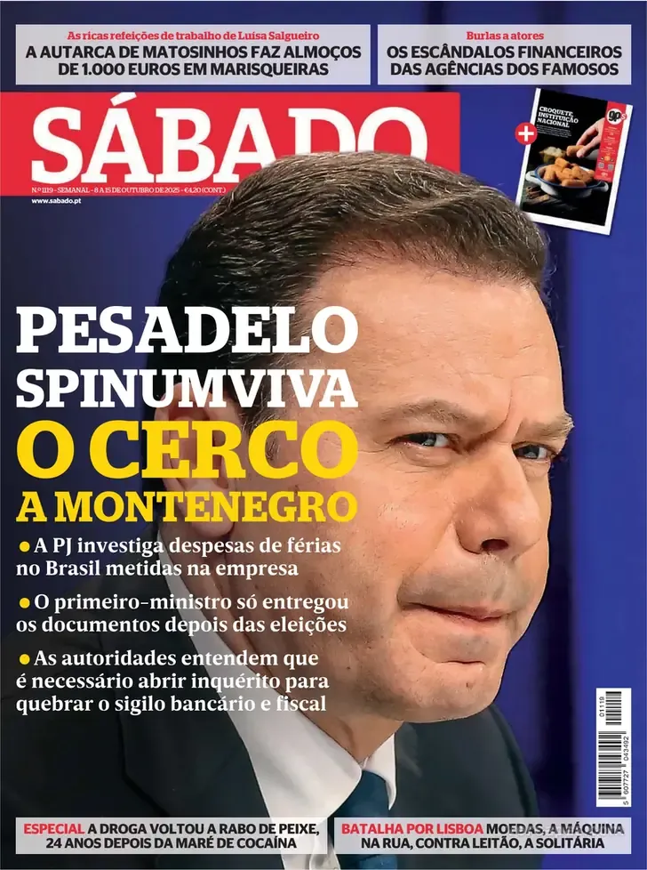
Negocios Privados, Consecuencias Públicas
15/02/2025
14/03/2025
08/10/2025
Notes:
Lo que se descubrió sobre él utilizando fuentes abiertas, desató una tormenta política en toda regla.

Slide 11
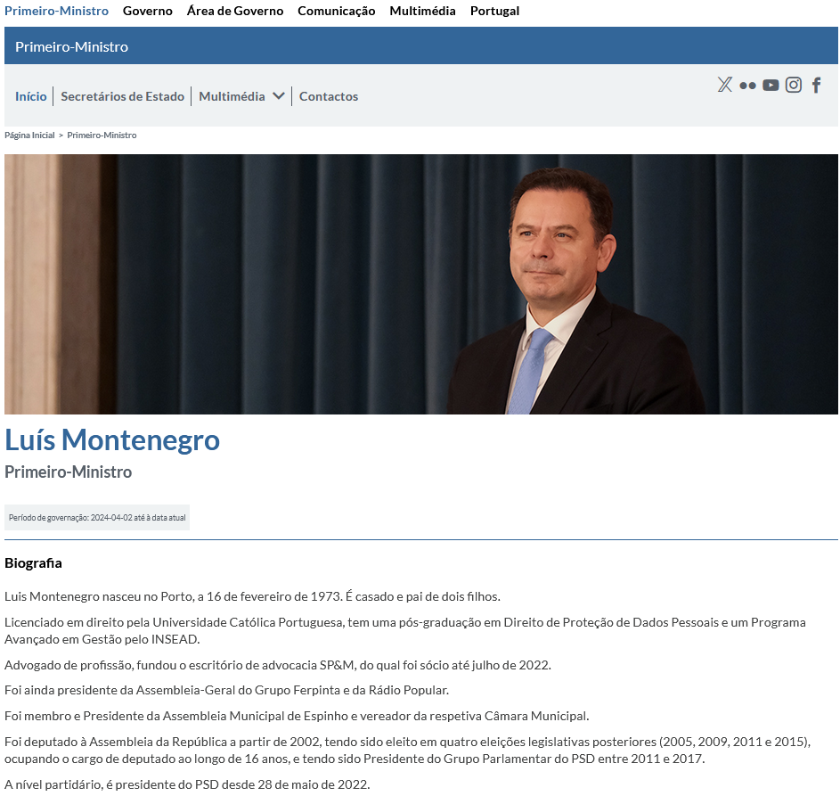
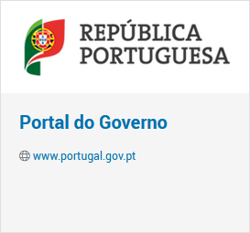
Portal del Gobierno
Consejo: Administraciones anteriores, funcionarios, ...
Notes:
Vamos a ver el primer paso.
Cada investigación que se precie empieza por un punto de partida, y en este caso nos fuimos al sitio más obvio y sobre todo más oficial, el propio portal del gobierno portugués.
Un excelente punto de partida son los portales gubernamentales, donde podemos encontrar información sobre administraciones anteriores y funcionarios.

Slide 12
Status
Nombre: Luís Montenegro
Nacimiento: 16/02/1973 - Porto
Estado civil:
- Casado
- 2 hijos
Educación:
- Licenciado en Derecho - Universidad Católica Portuguesa - 1999
- Postgrado en Protección de Datos Personales – INSEAD
- Programa de Gestión Avanzada - INSEAD
Empleo anterior:
- Abogado – Fundador y socio del bufete SP&M
- Presidente de la Junta General del Grupo Ferpinta
- Presidente de la Junta General de Rádio Popular
Político:
- Miembro y presidente de la Asamblea Municipal de Espinho y concejal
- Diputado en 2002, 2005, 2009, 2011 y 2015 (16 años)
- Presidente del Grupo Parlamentario del PSD de 2011 a 2017
- Líder del Partido Socialdemócrata (PSD) desde el 28 de mayo de 2022
Consejo: Cada dato puede llevar a más información. Revísalos todos.
Notes:
Aquí vemos los datos iniciales de Luís Montenegro obtenidos del 'Portal do Governo’.
Esto nos proporciona los primeros datos biográficos y profesionales sobre nuestro objetivo.
Vale, aquí tenemos la información básica, nombre, fecha de nacimiento, su carrera, pero lo importante para un analista de OSINT es que cada uno de estos datos es un posible pivote.
La clave aquí es recordar que cada dato puede conducir a más información. Hay que investigarlo todo.

Slide 13
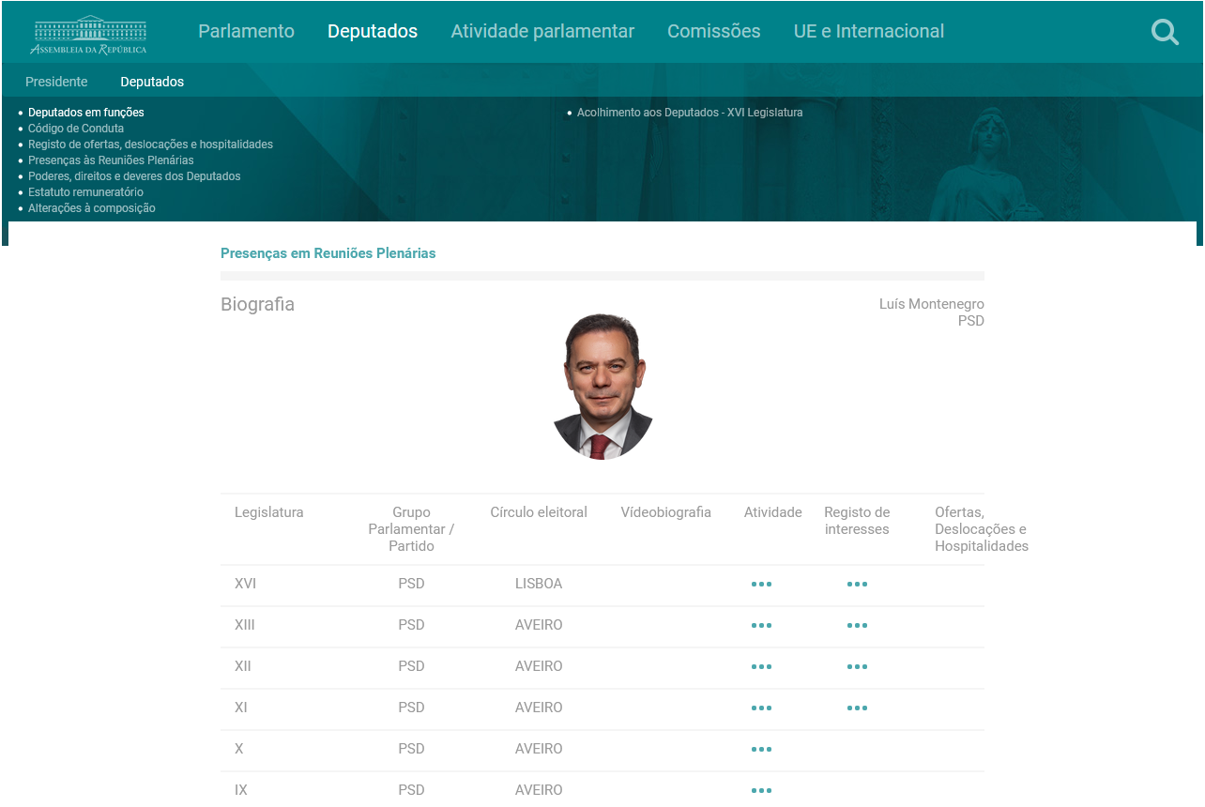
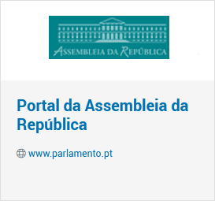
Portal de la Asamblea de la República
Consejo: Registro de intereses
Page 13
Notes:
Siendo una figura política, el siguiente paso es de manual, el registro de intereses del parlamento.
Una fuente muy valiosa aquí es el registro de intereses.
Esto, creedme, suele ser una auténtica mina de oro para descubrir posibles conflictos.
Al consultar este registro, enriquecemos nuestro perfil.

Slide 14
Status
Nombre: Luís Montenegro
Nombre: Luís Filipe Montenegro Cardoso de Morais Esteves
Nacimiento: 16/02/1973 - Porto
Estado civil:
- Casado - Carla Maria Rodrigues Neto Montenegro
- Comunión de bienes adquiridos
- 2 hijos
Educación:
- Licenciado en Derecho - Universidad Católica Portuguesa - 1999
- Postgrado en Protección de Datos Personales – INSEAD
- Programa de Gestión Avanzada - INSEAD
Empleo anterior:
- Abogado – Fundador y socio del bufete SP&M - (50%)
- Presidente de la Junta General del Grupo Ferpinta
- Presidente de la Junta General de Rádio Popular
- Oliveiras Gold de Portugal, Lda (25%) - Bragança
- Luimonteago, Lda (95%) - Barcelos
Político:
- Miembro y presidente de la Asamblea Municipal de Espinho y concejal
- Diputado en 2002, 2005, 2009, 2011 y 2015 (16 años)
- Presidente del Grupo Parlamentario del PSD de 2011 a 2017
- Líder del Partido Socialdemócrata (PSD) desde el 28 de mayo de 2022
Consejo: Familia, empresas,…
Notes:
Y efectivamente la imagen se vuelve mucho más nítida.
De repente tenemos su nombre completo, el nombre de su cónyuge y, lo más importante, una lista de sus participaciones en empresas. Esto es clave.
Como ven, empezamos a construir una red de conexiones: familia, empresas...."

Slide 15
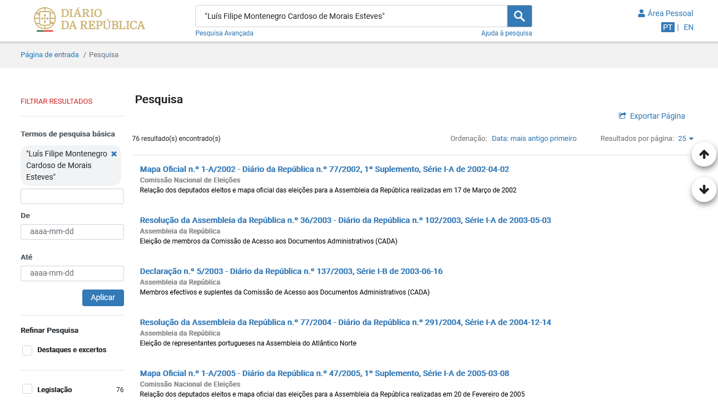

Boletín Oficial Electrónico
Notes:
Nuestro perfil de inteligencia va cogiendo cuerpo, pero todavía nos faltan piezas clave, como su número de identificación fiscal, el NIF.
el «Diário da República Eletrónico» es una publicación clave para anuncios legales y gubernamentales.

Slide 16
Empresas
SP&M, Sociedade de Advogados, RL
NIF – 510445020 Posición – 50% Share –
Grupo Ferpinta, SA
NIF – 501756710 Posición – Presidente de la Junta General
Luimonteago, Lda
NIF – 510347070 Posición – 95% Share – 4.750€
Radio Popular - Eletrodomésticos, SA
NIF – 500674205 Posición – Presidente de la Junta General
Oliveiras Gold de Portugal, Lda
NIF – 510172466 Posición – 25% Share – 1.200€
Consejo: Empresas, socios comerciales, clientes, ...
Notes:
Aquí enumeramos varias empresas asociadas con Luís Montenegro, enfatizando la importancia de las conexiones corporativas en las investigaciones de OSINT.
Comprender las relaciones entre las personas y sus intereses comerciales puede revelar posibles conflictos de intereses y agendas ocultas.
Al buscar las empresas, es muy habitual encontrar documentos oficiales que contienen el número de identificación fiscal de los directores, y en muchos sistemas, el NIF es la llave maestra para desbloquear muchísima más información.
Cada empresa es un nuevo hilo del que tirar: socios comerciales, clientes, etc..

Slide 17
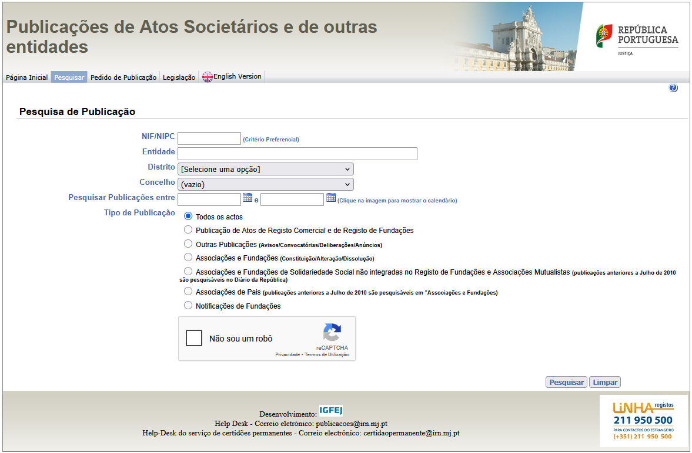

Ministerio de Justicia – Publicación de Actos Societarios
Consejo: Empresas, socios comerciales, clientes, ...
Notes:
Las publicaciones de actos societarios del Ministerio de Justicia son otra mina de oro.

Slide 18
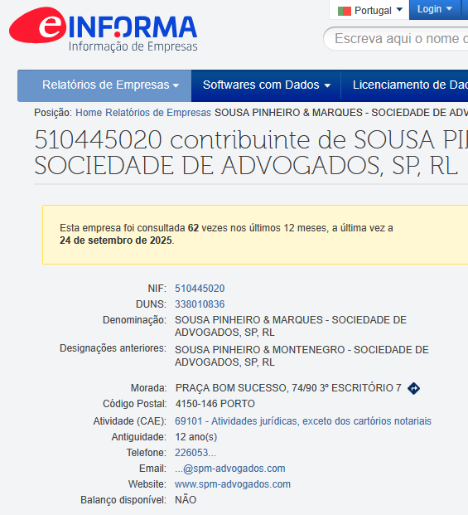
SP&M, Sociedade de Advogados, RL - 510445020
?
Notes:
Siguiendo con el enfoque en SP&M, esta diapositiva proporciona detalles específicos sobre el bufete de abogados asociado con Luís Montenegro.
Y ahí está, este es un momento clásico en una investigación OSINT. Un solo dato, el registro de la empresa nos acaba de regalar dos piezas cruciales, su NIF personal y una dirección.

Slide 19
Status
Nombre: Luís Montenegro
Nombre: Luís Filipe Montenegro Cardoso de Morais Esteves
NIF: 205910254
Nacimiento: 16/02/1973 - Porto
Estado civil:
- Casado - Carla Maria Rodrigues Neto Montenegro
- Comunión de bienes adquiridos
- 2 hijos
Dirección:
- Urbanização do Formal, nº 15
- 4500 - 669 Silvalde - Espinho
Educación:
- Licenciado en Derecho - Universidad Católica Portuguesa - 1999
- Postgrado en Protección de Datos Personales – INSEAD
- Programa de Gestión Avanzada - INSEAD
Empleo anterior:
- Abogado – Fundador y socio del bufete SP&M - (50%)
- Presidente de la Junta General del Grupo Ferpinta
- Presidente de la Junta General de Rádio Popular
- Oliveiras Gold de Portugal, Lda (25%) - Bragança
- Luimonteago, Lda (95%) - Barcelos
Político:
- Miembro y presidente de la Asamblea Municipal de Espinho y concejal
- Diputado en 2002, 2005, 2009, 2011 y 2015 (16 años)
- Presidente del Grupo Parlamentario del PSD de 2011 a 2017
- Líder del Partido Socialdemócrata (PSD) desde el 28 de mayo de 2022
Consejo: La dirección es "única"
Notes:
A través de estos registros, obtenemos datos cruciales que antes no teníamos, como su número de identificación fiscal (NIF) y, muy importante, su dirección personal en Espinho.
Una dirección es un identificador casi único que nos puede abrir muchas puertas.

Slide 20
SP&M, Sociedade de Advogados, RL - 510445020
Site einforma (link)
NIPC: 510445020
Nombre: SOUSA PINHEIRO & MARQUES - SOCIEDADE DE ADVOGADOS, SP, RL
Nombres Anteriores: SOUSA PINHEIRO & MONTENEGRO - SOCIEDADE DE ADVOGADOS, SP, RL
Website: https://spm-advogados.com/
DUNS:
Dirección: PRAÇA BOM SUCESSO, 74/90 3º ESCRITÓRIO 7 – 4150-146 PORTO
Teléfono:
Email:
CAE: 69101 - Atividades jurídicas, exceto dos cartórios notariais
Consejo: La dirección es "única“. ¿Otras empresas en la misma dirección?
Notes:
Usando portales de información de empresas como 'einforma', descubrimos que el nombre anterior de la firma era 'SOUSA PINHEIRO & MONTENEGRO’.
También obtenemos la dirección de la oficina, lo que nos permite buscar otras empresas en la misma ubicación.

Slide 21
SP&M, Sociedade de Advogados, RL - 510445020
SP&M (link)
Socios: Paulo Sousa Pinheiro
WaybackMachine: (link)
Email: lmontenegro@spm-advogados.com
Abogado (cédula profesional n.º 44944P) – Inactivo (portal ordem dos advogados)
Diputado en la Asamblea Metropolitana de Oporto
Consejo: Wayback todo
Notes:
Con herramientas como la Wayback Machine, podemos encontrar versiones antiguas del sitio web del bufete.
Así es como descubrimos una dirección de correo electrónico, lmontenegro@spm-advogados.com, y confirmamos su número de colegiado, aunque ahora está inactivo.
Recuerden 'waybackear' todo.

Slide 22
Status
Nombre: Luís Montenegro
Nombre: Luís Filipe Montenegro Cardoso de Morais Esteves
NIF: 205910254
Nacimiento: 16/02/1973 - Porto
Estado civil:
- Casado - Carla Maria Rodrigues Neto Montenegro
- Comunión de bienes adquiridos
- 2 hijos
Dirección:
- Urbanização do Formal, nº 15
- 4500 - 669 Silvalde - Espinho
Email: lmontenegro@spm-advogados.com
Educación:
- Licenciado en Derecho - Universidad Católica Portuguesa - 1999
- Postgrado en Protección de Datos Personales – INSEAD
- Programa de Gestión Avanzada - INSEAD
Empleo anterior:
- Abogado - 44944P
- Abogado – Fundador y socio del bufete SP&M - (50%)
- Presidente de la Junta General del Grupo Ferpinta
- Presidente de la Junta General de Rádio Popular
- Oliveiras Gold de Portugal, Lda (25%) - Bragança
- Luimonteago, Lda (95%) - Barcelos
Político:
- Miembro y presidente de la Asamblea Municipal de Espinho y concejal
- Diputado en 2002, 2005, 2009, 2011 y 2015 (16 años)
- Presidente del Grupo Parlamentario del PSD de 2011 a 2017
- Líder del Partido Socialdemócrata (PSD) desde el 28 de mayo de 2022
Notes:
Ahora nuestro perfil de la persona está mucho más completo, incluyendo su email y número de colegiado

Slide 23
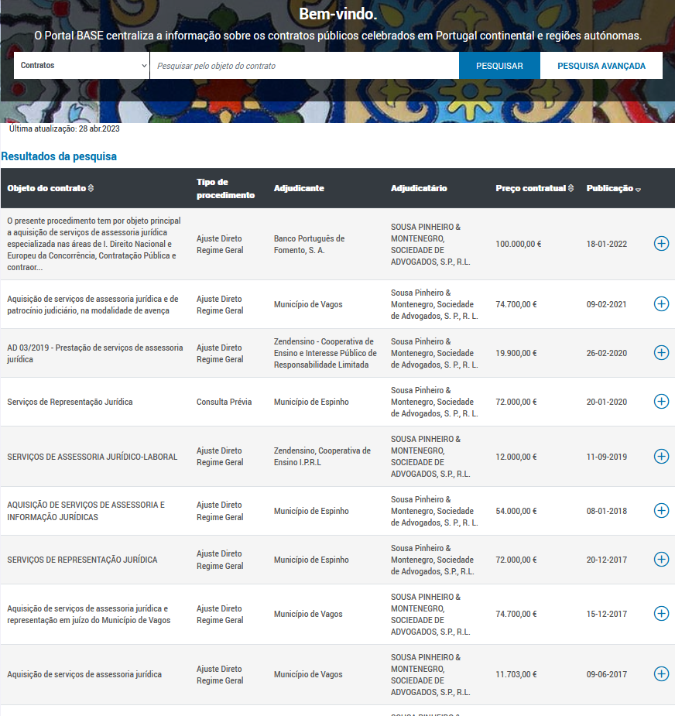
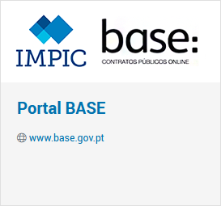
Portal BASE
Notes:
Con los nif de las empresas en la mano, ya podemos pivotar hacia registros mercanteles y bases de datos de contratos públicos.
En otras palabras, es el momento de empezar a seguir el rastro del dinero.

Slide 24
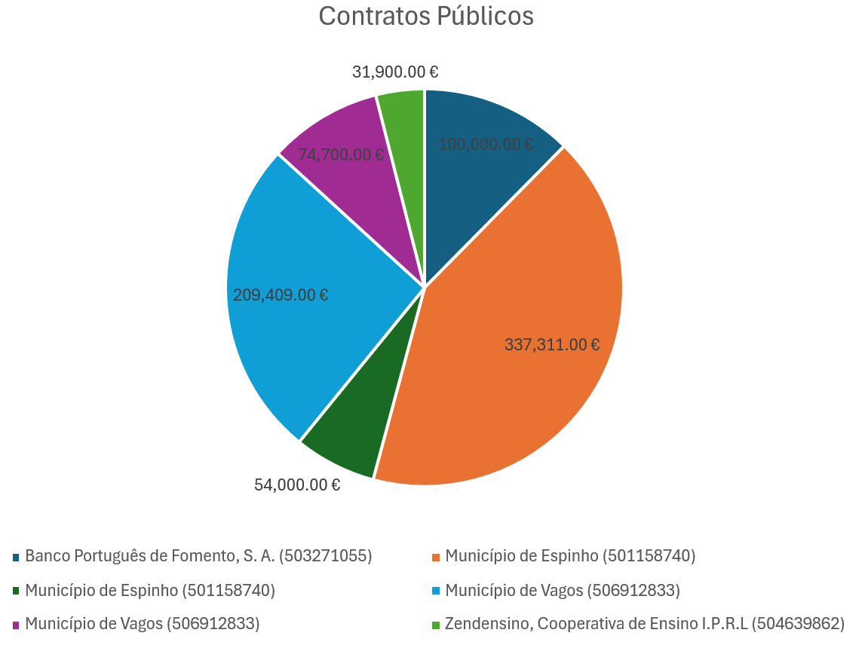
SP&M, Sociedade de Advogados, RL - 510445020
Contratos Públicos
Banco Português do Fomento
2022 – 1 contrato – 100.000€
Município de Espinho
2014/2019 – 7 contratos – 337.311 €
Município de Vagos
2015/2021 – 5 contratos – 209.409 €
Zendensino
2018/2020 – 2 contratos – 31.900 €
Total 807.320€
Notes:
Y lo que aparece es, bueno, es muy significativo.
Más de 800.000 euros, esa es la cantidad en contratos públicos que se adjudicaron a SP&M, el bufete de abogados que fue cofundado por el futuro primer ministro de Portugal.
Y aquí es donde las alarmas empiezan a sonar de verdad.
Una parte importante de estos contratos provenía del municipio de Espiño, un lugar donde, casualmente, Montenegro había ocupado cargos políticos clave.

Slide 25
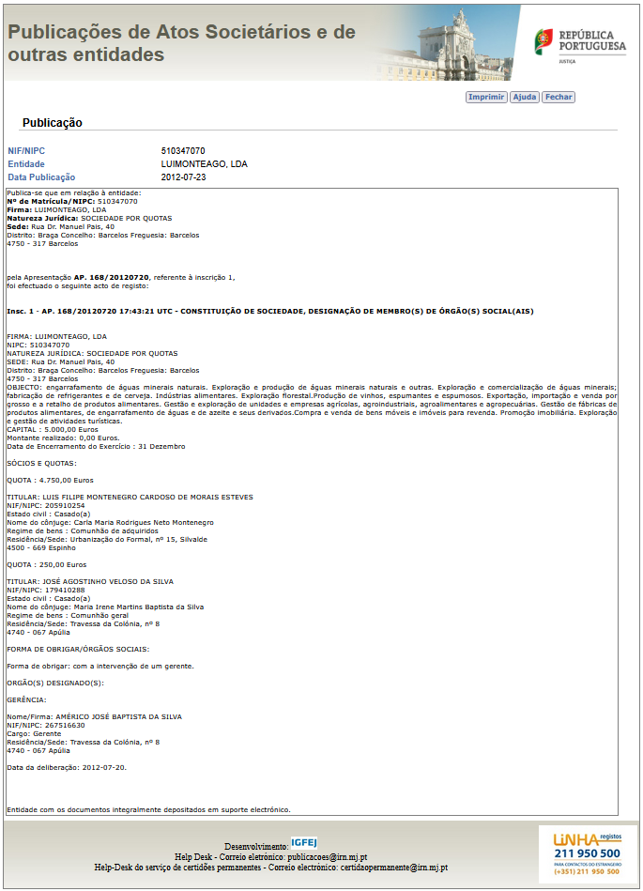
Luimonteago, Lda - 510347070
Notes:
Esta diapositiva se centra en Luimonteago, Lda., y proporciona información esencial sobre la empresa.

Slide 26
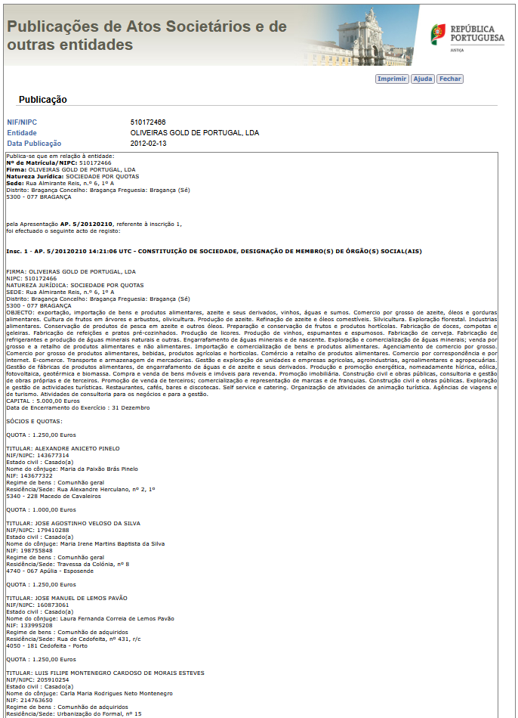
Oliveiras Gold de Portugal, Lda - 510172466
Notes:
Siguiendo con Oliveiras Gold de Portugal, esta diapositiva proporciona detalles clave sobre la empresa.
Si la función de búsqueda del portal de justicia permitiera buscar por número de identificación fiscal (NIF), se podrían ver todas las empresas con las que está asociada cada persona.

Slide 27
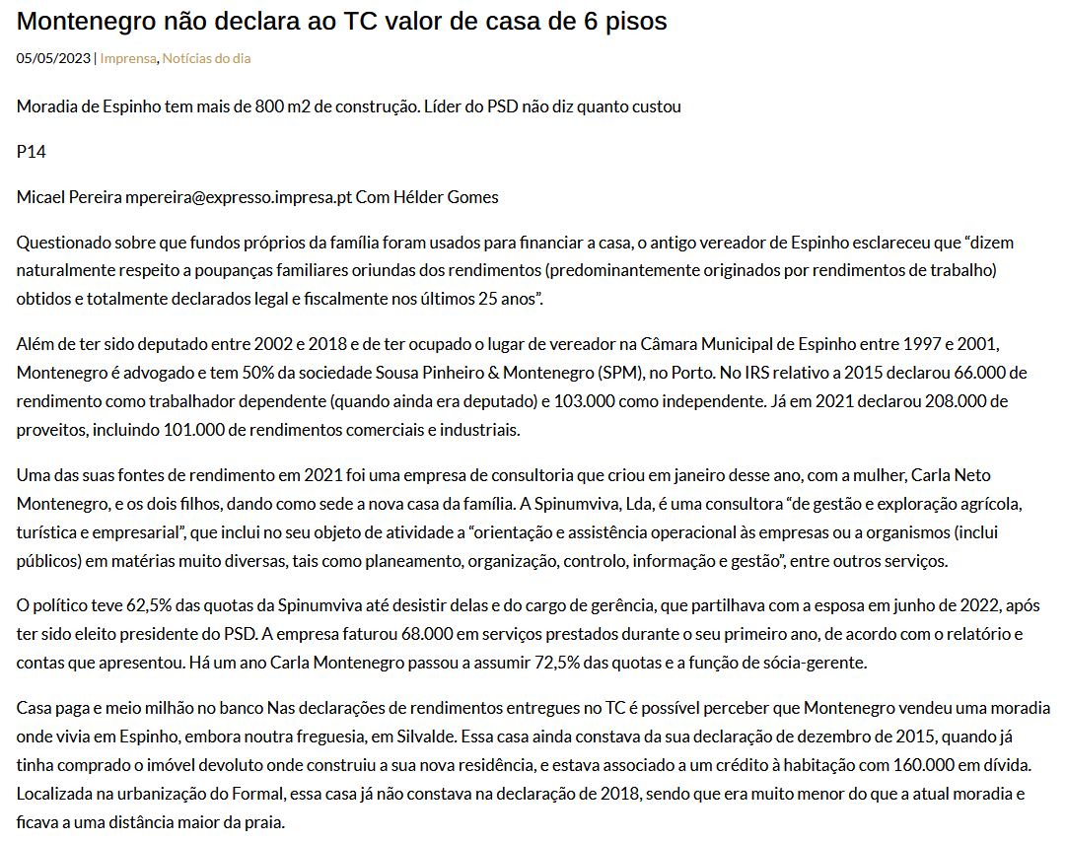
Semanário Expresso
Notes:
Una investigación periodística del semanario Expresso reveló la existencia de otra empresa, Spinumviva, Lda, donde Montenegro tenía una participación del 62.5%.
Esto no estaba en el registro de intereses inicial del Portal de la Asamblea de la Republica.
Parece que los políticos están demasiado ocupados para actualizar los registros de intereses.

Slide 28
Empresas
SP&M, Sociedade de Advogados, RL
NIF – 510445020 Posición – 50% Share –
Grupo Ferpinta, SA
NIF – 501756710 Posición – Presidente de la Junta General
Luimonteago, Lda
NIF – 510347070 Posición – 95% Share – 4.750€
Radio Popular - Eletrodomésticos, SA
NIF – 500674205 Posición – Presidente de la Junta General
Oliveiras Gold de Portugal, Lda
NIF – 510172466 Posición – 25% Share – 1.200€
Spinumviva, Lda
NIF – 516195174 Cargo – 62.5% Share – 3.750€
Consejo: Empresas, socios comerciales, clientes, ...
Notes:
Spinumviva - Una nueva empresa implica un nuevo camino a seguir.

Slide 29
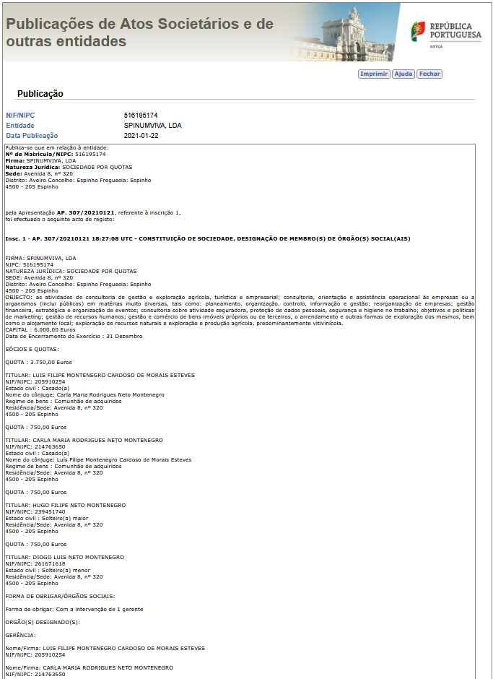
Spinumviva, Lda - 516195174
Notes:
Esta diapositiva se centra en Spinumviva, Lda., y proporciona información esencial sobre la empresa.

Slide 30
Status
Nombre: Luís Montenegro
Nombre: Luís Filipe Montenegro Cardoso de Morais Esteves
NIF: 205910254
Nacimiento: 16/02/1973 - Porto
Estado civil:
- Casado - Carla Maria Rodrigues Neto Montenegro
- Comunión de bienes adquiridos
- Hugo Filipe Neto Montenegro
- Diogo Luís Neto Montenegro
Dirección:
- Avenida 8, nº 320
- 4500 - 205 Espinho
Email: lmontenegro@spm-advogados.com
Educación:
- Licenciado en Derecho - Universidad Católica Portuguesa - 1999
- Postgrado en Protección de Datos Personales – INSEAD
- Programa de Gestión Avanzada - INSEAD
Empleo anterior:
- Abogado - 44944P
- Abogado – Fundador y socio del bufete SP&M - (50%)
- Presidente de la Junta General del Grupo Ferpinta
- Presidente de la Junta General de Rádio Popular
- Oliveiras Gold de Portugal, Lda (25%) - Bragança
- Luimonteago, Lda (95%) - Barcelos
Político:
- Miembro y presidente de la Asamblea Municipal de Espinho y concejal
- Diputado en 2002, 2005, 2009, 2011 y 2015 (16 años)
- Presidente del Grupo Parlamentario del PSD de 2011 a 2017
- Líder del Partido Socialdemócrata (PSD) desde el 28 de mayo de 2022
Notes:
Con la información de esta nueva empresa, actualizamos nuestro perfil.
Ahora conocemos los nombres de sus hijos y una nueva dirección en Espinho.

Slide 31

Portal SICAE
CAE | Código de Actividade Económica
70200 | (702) Actividades de consultoria para os negócios e a gestão
74992 | Outras atividades de consultoria, cientificas, técnicas e similares, diversas
01210 | Viticultura
68200 | Arrendamento e exploração de bens imobiliários próprios ou em locação
68110 | Compra e venda de bens imobiliários
11021 | Produção de vinhos comuns e licorosos
Notes:
Analizando los códigos de actividad económica (CAE) de sus empresas, vemos una diversidad de intereses: consultoría, viticultura y negocios inmobiliarios.

Slide 32
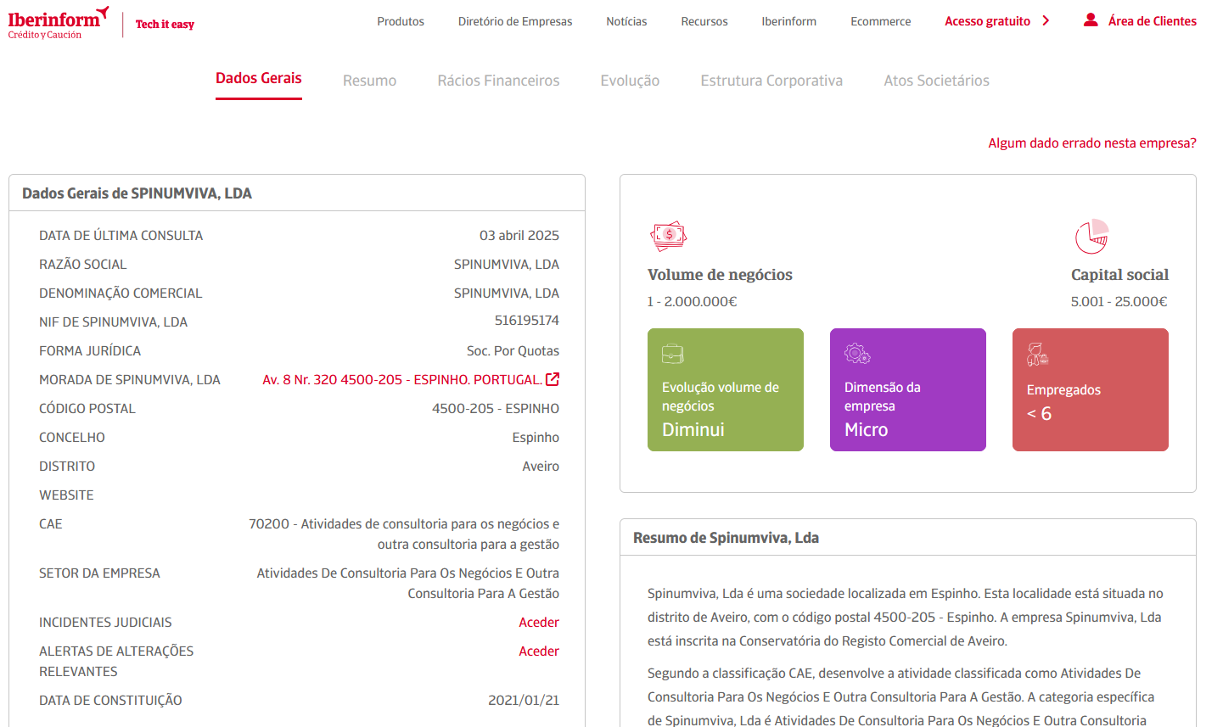
Spinumviva, Lda - 516195174
Notes:
Existen empresas que recopilan información sobre otras empresas.
El acceso no es del todo gratuito y puede estar controlado. Pero son una mina de oro.

Slide 33
Status
Nombre: Luís Montenegro
Nombre: Luís Filipe Montenegro Cardoso de Morais Esteves
NIF: 205910254
Nacimiento: 16/02/1973 - Porto
Estado civil:
- Casado - Carla Maria Rodrigues Neto Montenegro
- Comunión de bienes adquiridos
- Hugo Filipe Neto Montenegro – 9251XXXXX
- Diogo Luís Neto Montenegro
Dirección:
- Avenida 8, nº 320
- 4500 - 205 Espinho
Email:
- lmontenegro@spm-advogados.com
- spinumviva@gmail.com
Teléfono:
- 9685XXXXX
Educación:
- Licenciado en Derecho - Universidad Católica Portuguesa - 1999
- Postgrado en Protección de Datos Personales – INSEAD
- Programa de Gestión Avanzada - INSEAD
Empleo anterior:
- Abogado - 44944P
- Abogado – Fundador y socio del bufete SP&M - (50%)
- Presidente de la Junta General del Grupo Ferpinta
- Presidente de la Junta General de Rádio Popular
- Oliveiras Gold de Portugal, Lda (25%) - Bragança
- Luimonteago, Lda (95%) - Barcelos
Político:
- Miembro y presidente de la Asamblea Municipal de Espinho y concejal
- Diputado en 2002, 2005, 2009, 2011 y 2015 (16 años)
- Presidente del Grupo Parlamentario del PSD de 2011 a 2017
- Líder del Partido Socialdemócrata (PSD) desde el 28 de mayo de 2022
Consejo: Automatizar tareas
Notes:
Con la información de esta nueva empresa, actualizamos nuestro perfil.
Más importante aún, encontramos un nuevo correo electrónico, spinumviva@gmail.com, y números de teléfono.
La automatización de tareas en este punto es fundamental para procesar y correlacionar toda esta nueva información

Slide 34
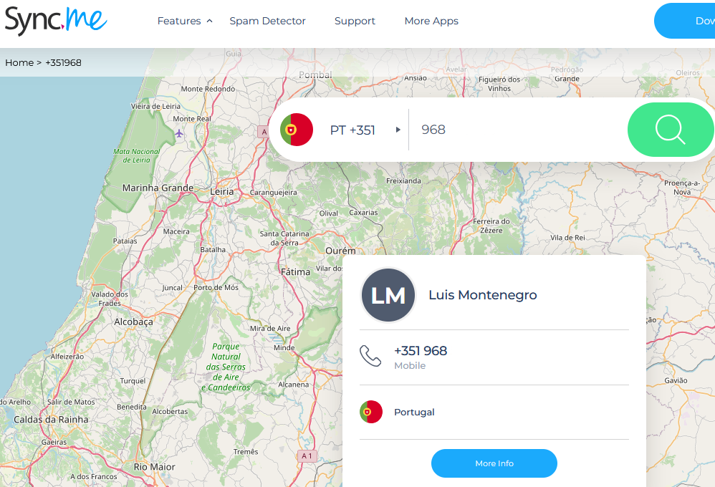
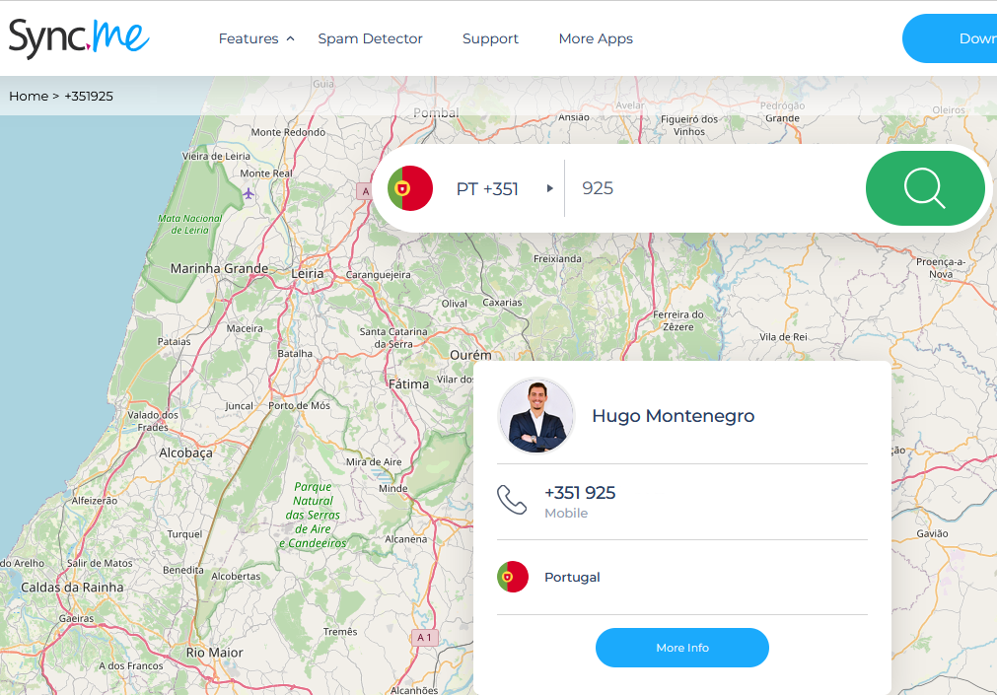
Verificar
Consejo: Verificar los datos
Notes:
Existen múltiples plataformas donde se pueden verificar los datos.

Slide 35
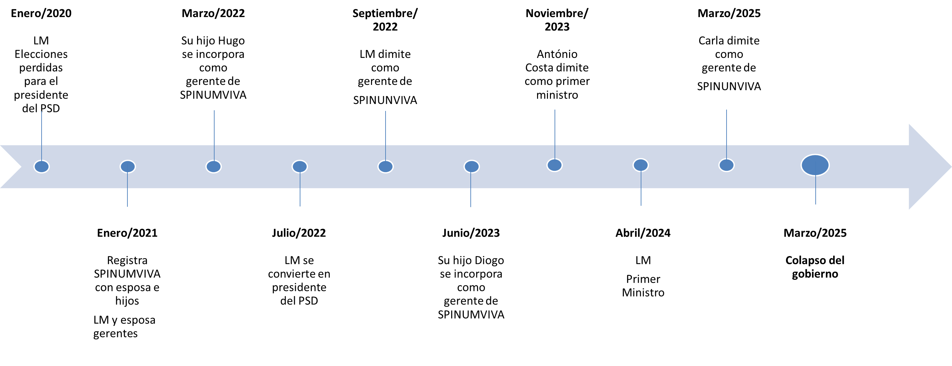
Portal del Gobierno
Notes:
Al organizar toda la información en una línea de tiempo, la historia se vuelve clara.
Fijaos en esta secuencia. En 2021, registra una empresa familiar.
En 2022, mientras asciende en el poder de su partido, renuncia a la gerencia, quizás para evitar conflictos de intereses.
Se convierte en primer ministro en abril de 2024.
Y aquí viene el punto clave.
En marzo de 2025, a raíz del escrutinio público sobre estas conexiones empresariales y los contratos, la presión se vuelve insostenible.
Su esposa renuncia a su cargo en la empresa y el escándalo culmina con el colapso de su gobierno.
La conexión es directa. Pero los datos, por si solo son solo puntos en un mapa. La verdadera inteligencia, lo que de verdad impacta, emerge cuando los conectamos para construir una cronología de hechos. Es ahí donde la historia cobra vida.

Slide 36
Conclusión
Este caso ejemplifica el poder de OSINT para transformar datos públicos dispersos (noticias, registros, redes sociales) en inteligencia procesable. Siguiendo estos pasos, cualquier persona con acceso a internet podría haber descifrado el escándalo que derrocó al gobierno de Portugal en 2025.
Las consecuencias subrayan una lección más amplia: en una era de transparencia, las empresas privadas no pueden escapar del escrutinio público cuando OSINT está en juego.
Page 36
Notes:
La cronología lo deja clarísimo. ¿Sus negocios privados tuvieron repercusiones públicas directas?
Entonces, ¿cuál es la gran lección que sacamos de todo esto?
Lo que hemos visto es el poder en estado puro de lo OSINT para coger datos que parecen aburridos y dispersos y tejer con ellos una narrativa coherente y con un impacto real, muy real, en el mundo.
Siguiendo estos pasos, cualquiera con acceso a internet podría haber reconstruido la información que llevó al escándalo que derribó al gobierno de Portugal.
La lección más importante es que, en una era de transparencia, los negocios privados no pueden escapar del escrutinio público cuando OSINT entra en juego.

Slide 37
Portal | Portal do Governo
 | Membros do Governo (link) Primeiro-Ministro (link) Redes sociais
Portal | Portal do Governo
 | Consultar e pesquisar todas as publicações (link)
https://www.doutorfinancas.pt/empresas/como-obter-informacoes-sobre-uma-empresa/ https://transparencia.gov.pt/ Pesquisa de bens penhorados – não oficial (link) Pesquisa de bens penhorados – não oficial (link) https://geneall.net/ https://www.einforma.pt/ https://www.iberinform.pt https://www.racius.com https://www.rigorbiz.pt/ https://www.emailondeck.com/ https://temp-mail.org/ https://www.playmakerstats.com/ https://www.pai.pt/
Portal | Portal do Governo
 | Deputados em funções (link) Informação Pessoal (link) Registo de interesses (link) Participação em empresas (link) Dados Abertos (link)
Portal | DRE
 | Pesquisa (link) Site alternativo – DRE Tretas (link)
Portal | Portal BASE
 | O Portal BASE centraliza a informação sobre os contratos públicos (link) Contratos (link) Anúncios (link) Entidades (link) Empresas e Pessoas Indicadores (link)
Lista de subvenções e benefícios públicos e de doações (IGF) (link) Lista pública de execuções (link) Venda de Bens Penhorados em Processos Executivos (link) Lista de devedores na Segurança Social (link) Listas de Devedores na Autoridade Tributária e Aduaneira (link)
Notes:
Aquí tienen una lista de los portales y herramientas que se utilizaron en esta investigación, desde portales gubernamentales y registros de empresas hasta herramientas de archivo web.

Slide 38



FUTURO
BASE DE DATOS PÚBLICA
AUTOMATIZACIÓN
ANÁLISIS DE DATOS
Mapear las personas y entidades clave
Rastrear conexiones financieras
Transparencia para todos los políticos/servidores públicos.
DEMOCRACY ENDS WHEN PEOPLE ARE AFRAID TO TELL THE TRUTH
Notes:
Y esto nos deja con una reflexión final para llevarnos a casa.
Si toda esta historia se pudo reconstruir a partir de registros públicos, la pregunta ya no es si hay otras historias ahí fuera, sino cuántas y quién será el primero en encontrarlas.
_____
Base de datos de empresas
Múltiples fuentes
Búsqueda por personas
Visualización de redes
Empresas
Personas

Slide 39

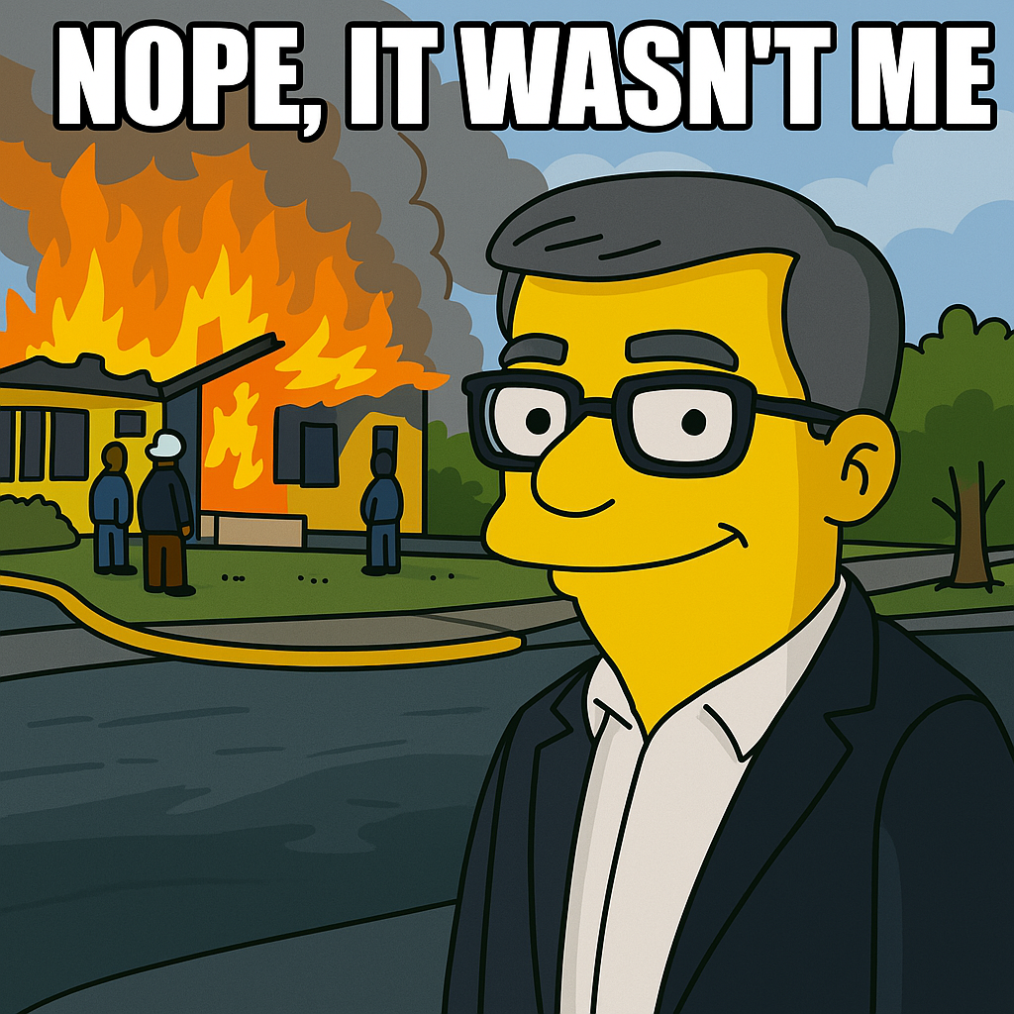
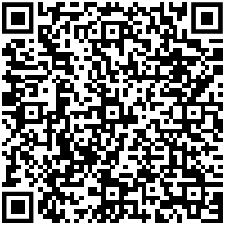


Muchas Gracias
por su atención
@shell5pt
pedroaovieira
pedroaovieira/osint

Slide 40


